Slide 1

데이터로 알아보는 프리미어리그
주제: 어떤 요소가 순위에 가장 큰 영향을 끼쳤을까?
심상범 크루
이진재 크루

Slide 2




Contents
1. 데이터 소개
※ 프리미어 리그란?
- 데이터 크롤링
- 데이터 전처리, 데이터 정규화
- 데이터 요소
2. 데이터 분석
- 가설
- 모의 데이터로 보는 대략적인 상관관계
- 상관관계 분석
3. 팀 분석
- 동화 같은 우승 레스터 시티의 우승 비결은?
- 사우스햄튼이 갑자기 왜 강등당했나?

Slide 3

1. 데이터 소개
※ 프리미어 리그란?
- 데이터 크롤링
- 데이터 전처리
- 데이터 요소

Slide 4


프리미어리그란?
프리미어리그는 총 20개 팀이 38라운드간 경기를 하여 각 경기에서 이기면 3점, 비기면 1점, 지면 0점을 획득하며, 최종 점수가 높은 팀이 우승을 하고 하위 3팀은 강등당하고 다른 3팀이 다음시즌에 합류하게 된다.

Slide 5

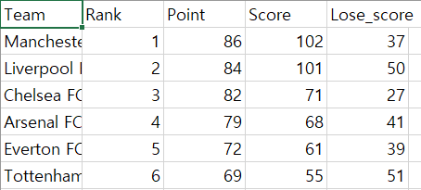
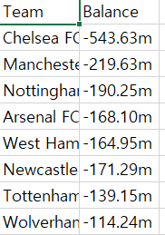

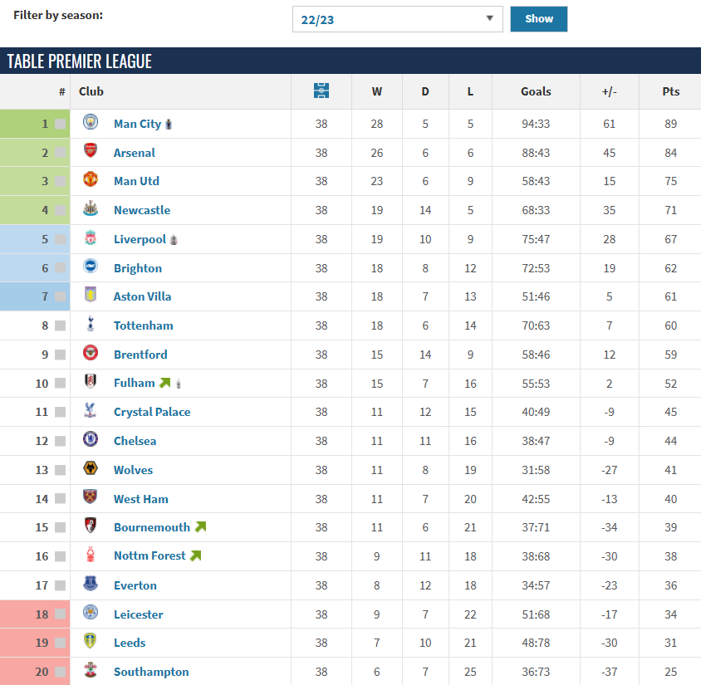
1. 데이터 크롤링
2. 데이터 전처리
출처: 트랜스퍼마켓
10시즌 프리미어리그 데이터.csv

Slide 6
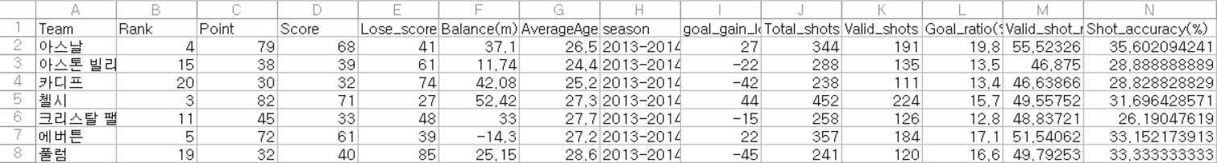
데이터 요소
-Team : 팀명
-Rank : 순위
-Point : 승점
-Score : 득점
-Lose_score : 실점
-Balance(m) : 지출액
-AverageAge : 평균 나이
-season : 해당 시즌
-Goal_gain_lose_gap : 득실차
-Total_shots : 총 슈팅 수
-Valid_shots : 총 유효슈팅 수
-Goal_ratio(%) : 슈팅 수 대비 골 비율
-Valid_shot_ratio(%) : 슈팅 수 대비 유효슈팅 비율
-Shot_accuracy(%) : 유효슈팅 수 대비 골 비율

Slide 7
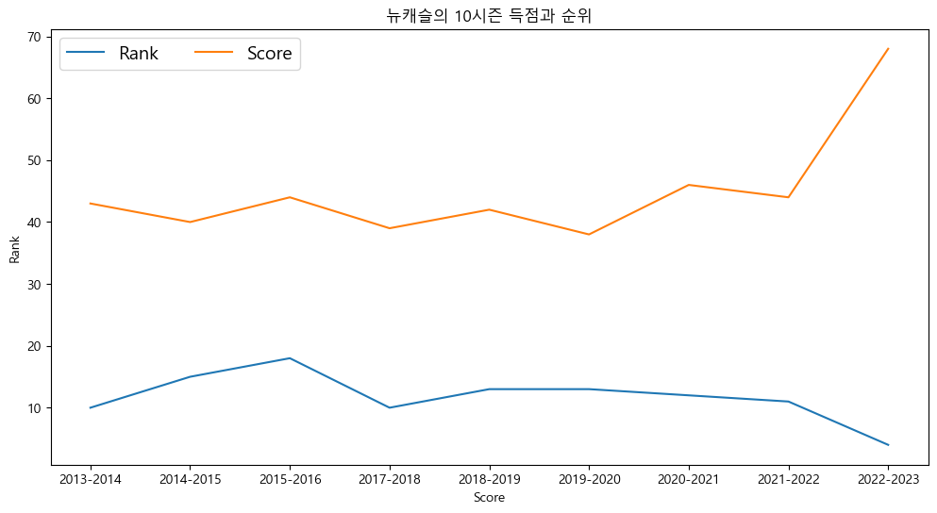
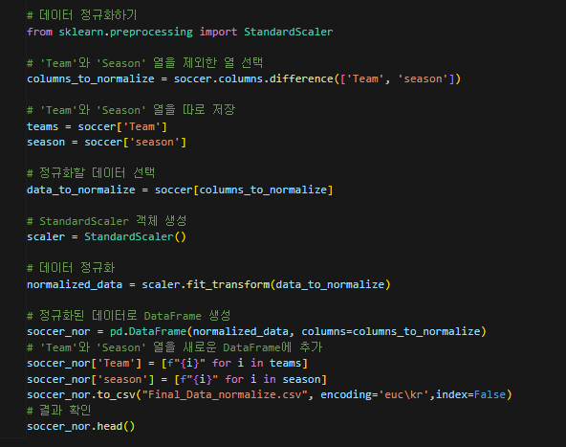
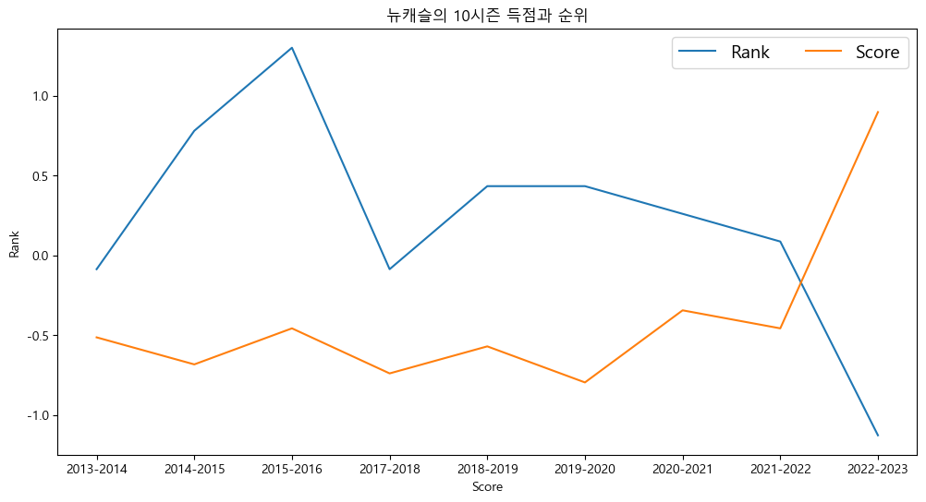
데이터 정규화
정규화 전 그래프
정규화 후 그래프

Slide 8
2. 데이터 분석
- 가설
- 모의 시즌 뽑아보기
- 상관관계

Slide 9
가설
- 득점이 많을 수록 순위가 높을 것이다.
- 실점이 적을 수록 순위가 높을 것이다.
- 총 지출액이 높을 수록 순위가 높을 것이다.
- 평균 나이는 순위와 크게 상관이 없을 것이다.

Slide 10
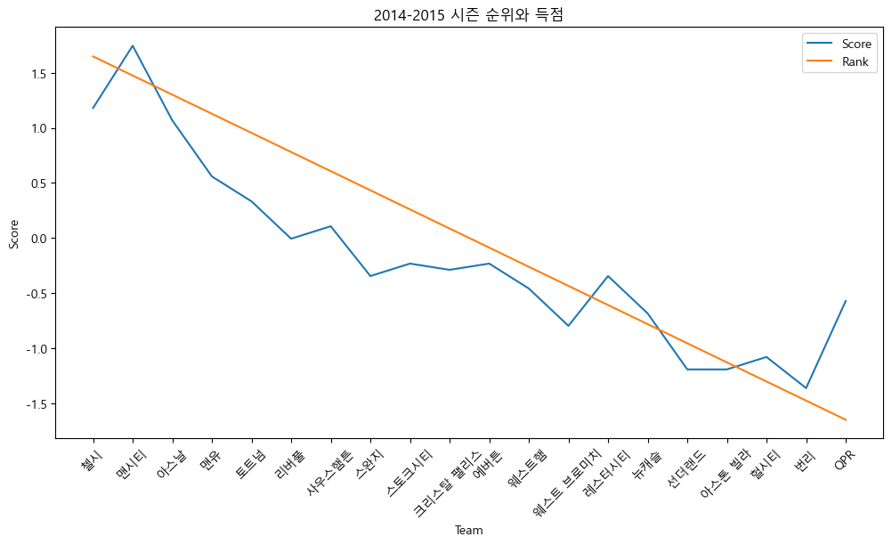
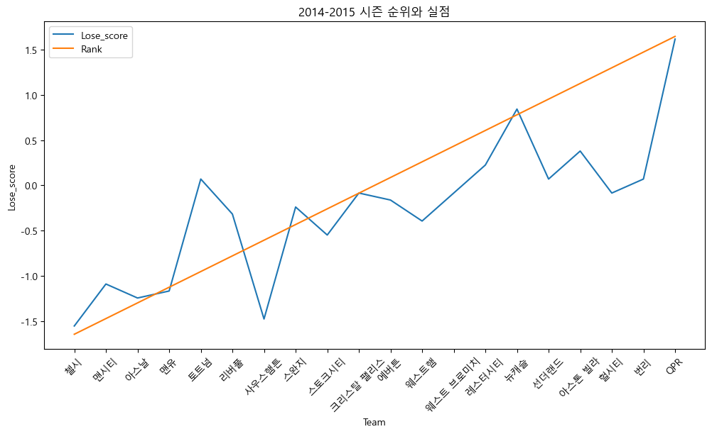
모의 데이터로 보는 대략적인 상관관계
1) 2014-2015 시즌
전체 시즌 데이터 중 2014-2015 데이터 슬라이싱
2014-2015 순위와 득점 그래프
2014-2015 순위와 실점 그래프

Slide 11
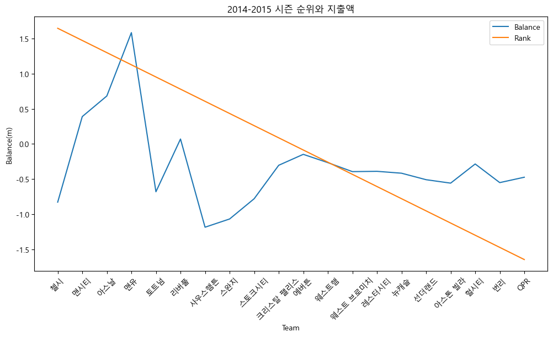
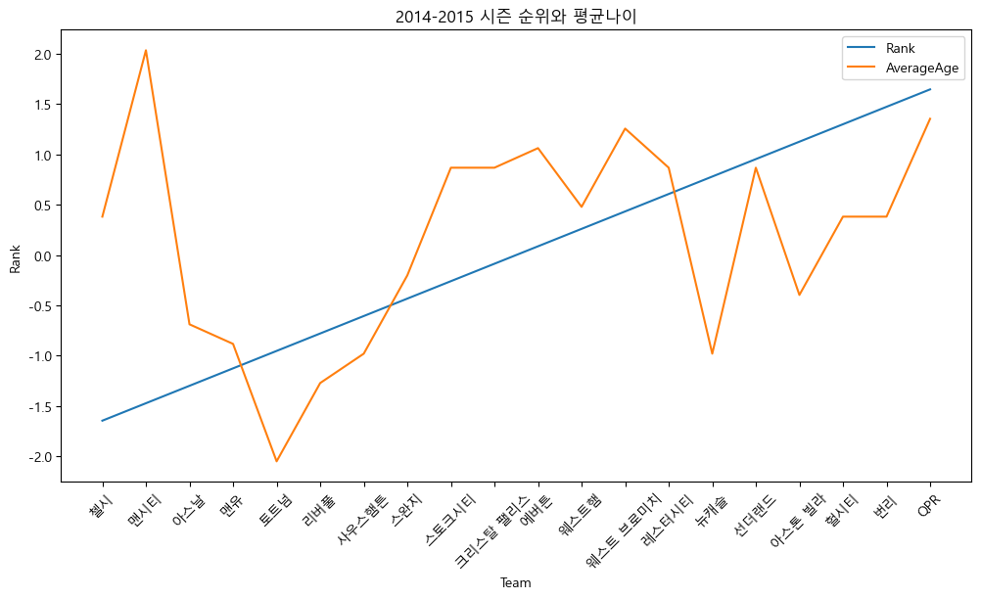
모의 데이터로 보는 대략적인 상관관계
1) 2014-2015 시즌
2014-2015 순위와 지출액 그래프
2014-2015 순위와 평균나이 그래프

Slide 12
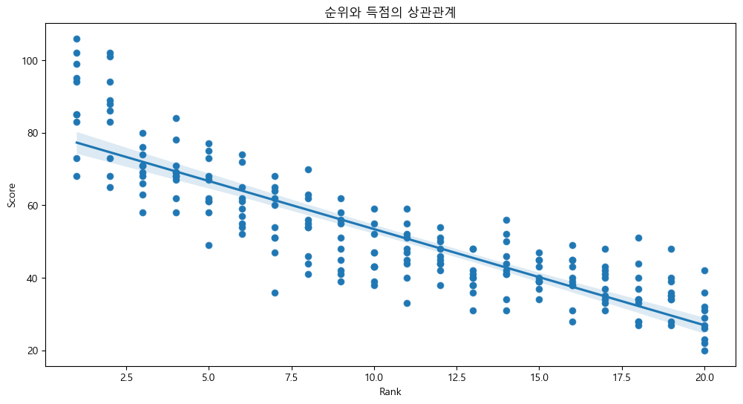
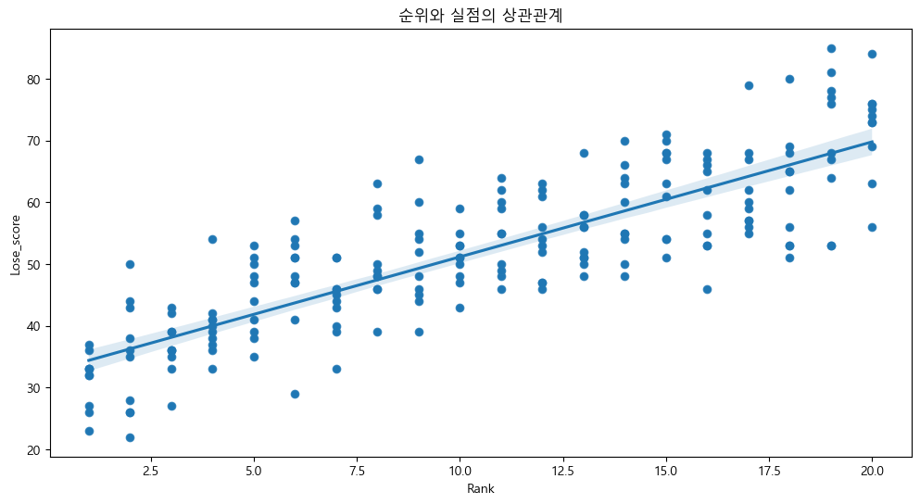
득점과 순위의 상관 관계
상관관계 분석
실점과 순위의 상관 관계

Slide 13
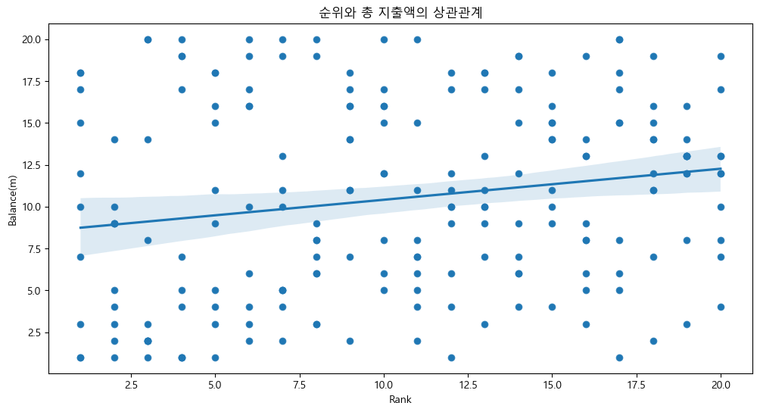
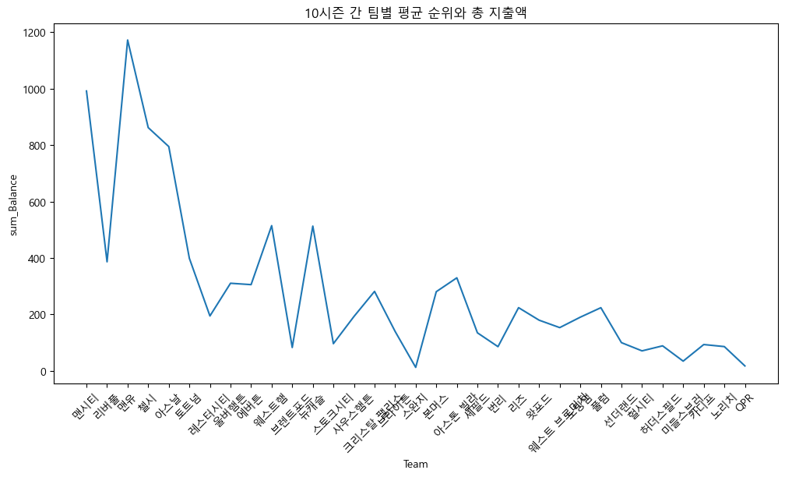
상관관계 분석
1시즌 총 지출액과 순위의 상관 관계
10시즌 총 지출액과 순위의 상관 관계

Slide 14
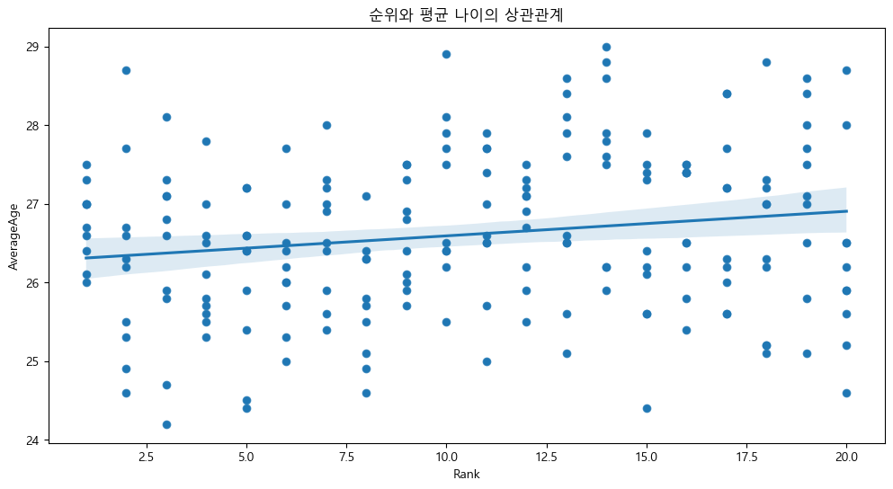
상관관계 분석
평균 나이와 순위의 상관 관계

Slide 15




Insight
상관 관계O
상관 관계△
상관 관계X
득점
실점
지출액
평균나이

Slide 16
3. 팀 분석
- 동화 같은 우승 레스터시티의 우승 비결은?
- 사우스햄튼이 갑자기 왜 강등당했나?

Slide 17


Leister City
동화 같은 우승, 레스터 시티의 우승 비결은?

Slide 18

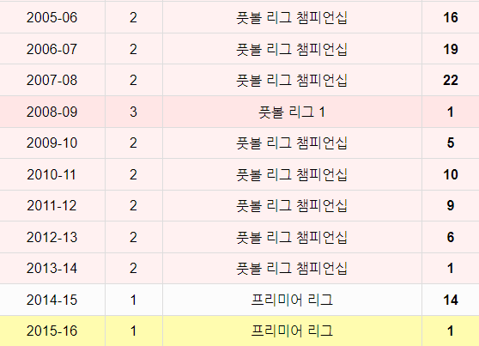
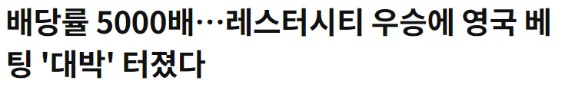
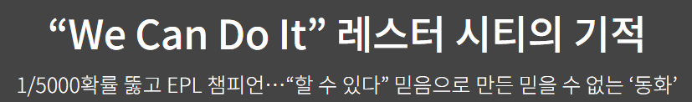
레스터 시티 설명

Slide 19
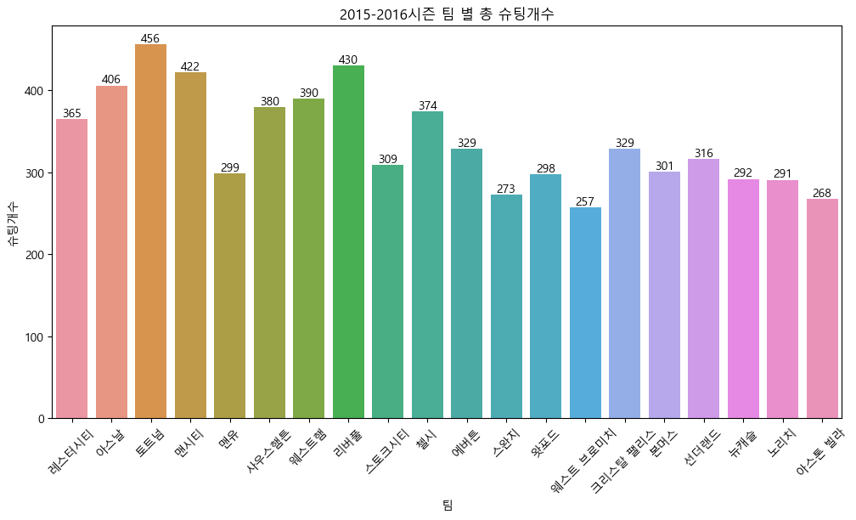
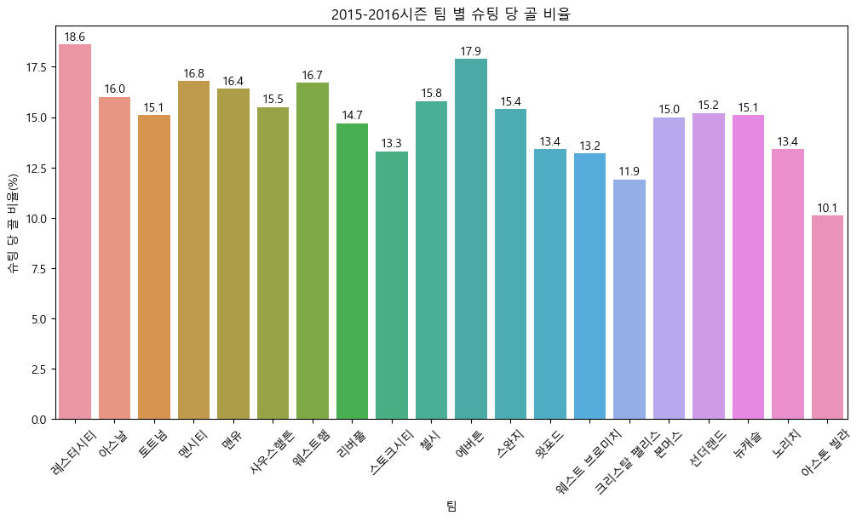
2015-2016 시즌 총 슈팅개수
1) 2015-2016 시즌 레스터 시티 기록
2015-2016 시즌 슈팅 당 골 비율
- 슈팅 개수는 리그 내 8위
- 하지만 슈팅 당 골 비율이 리그 내에서 가장 높다.

Slide 20
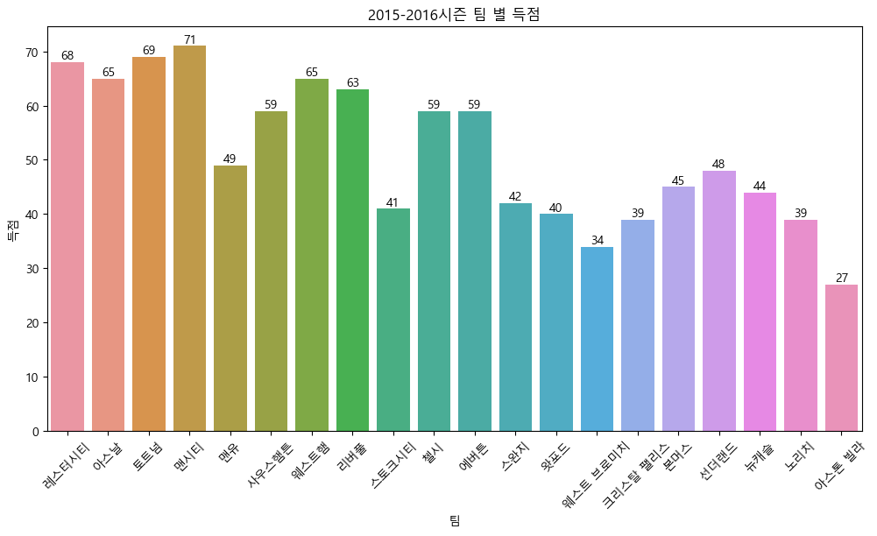
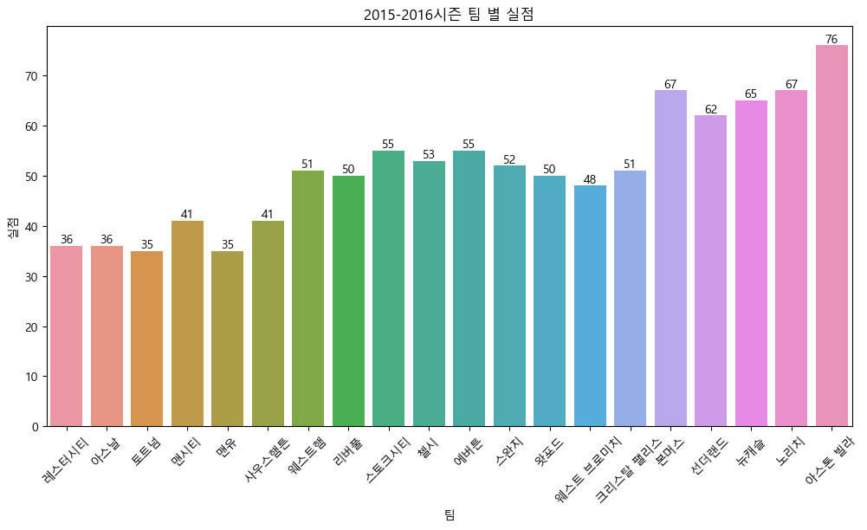
2015-2016 시즌 득점
1) 2015-2016 시즌 레스터 시티 기록
2015-2016 시즌 실점
- 득점은 리그 내 3위로 최상위권
- 실점은 리그 내 공동 2위로 최상위권

Slide 21
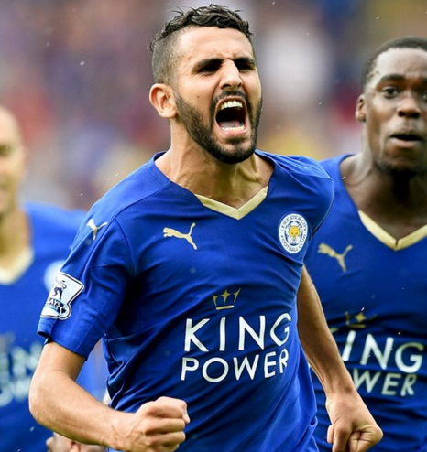
Insight
< 기회를 잘 살리는 여우 같은 팀>
신중하게 슈팅을 때리는 팀이거나 슈팅 기회가
최상위권팀만큼 많지 않았던 것 같다.
적은 슈팅으로 많은 골을 기록한
효율적인 축구
수비가 굉장히 튼튼한 팀이었다.

Slide 22

Southhampton
10년 동안 1부리그에 있었던 사우스햄튼이 갑자기 왜 강등당했나?

Slide 23
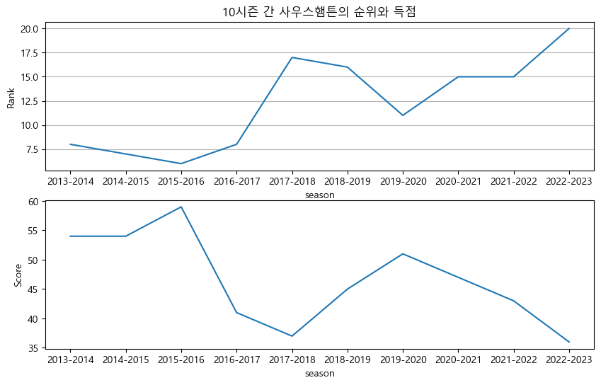
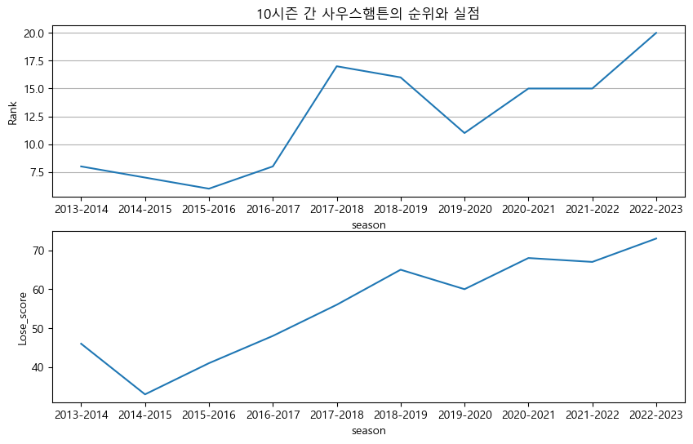
10시즌 간 사우스햄튼 득점과 순위
10시즌 간 사우스햄튼 실점과 순위
- 감소하는 득점과 증가하는 실점

Slide 24
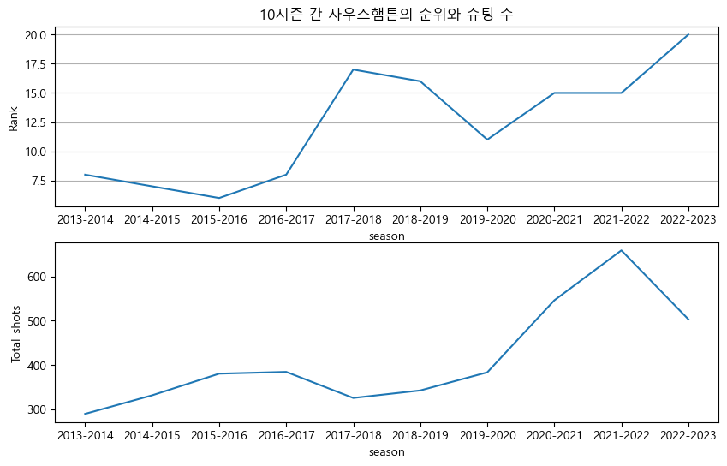
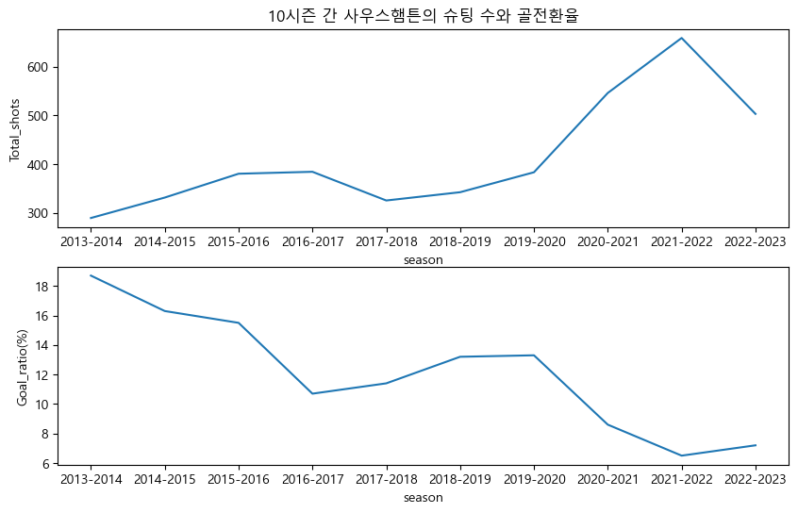
10시즌 간 사우스햄튼 슈팅 수와 순위
10시즌 간 사우스햄튼 슈팅 수와 골전환율
- 슈팅 수는 증가
- 하지만 골로 전환되는 비율은 현저히 감소

Slide 25
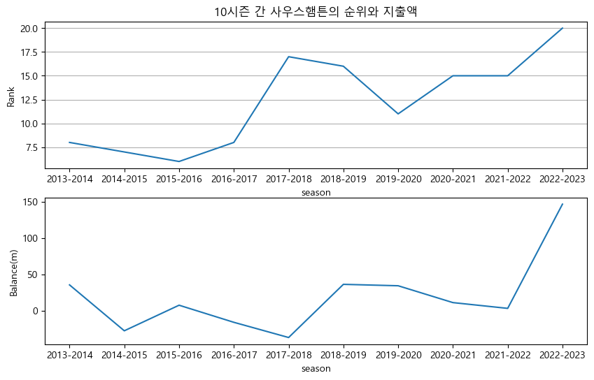
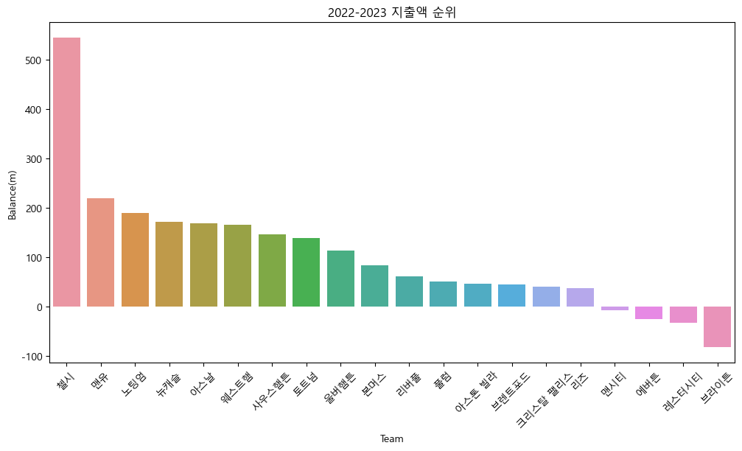
10시즌 간 사우스햄튼 지출액과 순위
2022-2023 지출액 순위
- 10시즌 간 제일 큰 지출
- 2022-2023 시즌 지출액 순위에서도 중상위권

Slide 26
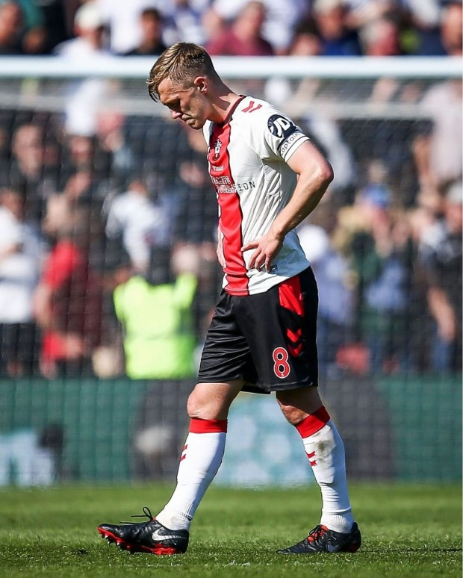
Insight
< 예측할 수 있던 강등과 영양가 없는 영입 >
순위가 낮아진 시즌부터 감소한 득점과 증가한 실점
전 시즌 대비 감소한 슈팅 수
10시즌 동안 꾸준히 감소한 골전환율
지출액은 많았지만 단점을 보완하지 못한 실패한 영입

Slide 27
Thank you

